Slide 1
Monkey
Dog
新手PM应该懂的
技术那点事
Notes:
标题要直指关键点

Slide 2
目录
技术词汇
项目开发流程
研发的工作有哪些
改需求的痛
Notes:
标题要直指关键点

Slide 3
Part 1
今天要懂的
三个技术词汇
Notes:
懂一点技术词语是沟通的基础。

Slide 4

接口/API
接口 = 开关
调用接口 = 打开开关，使用功能
开发接口 = 开发整个完整的功能，并提供开关

Slide 5
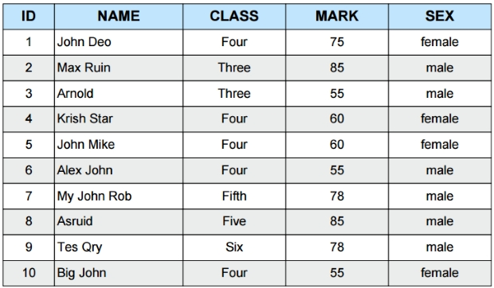
数据库
数据库就是很多个上面这样的表格的集合

Slide 6

服务
普通：帮助别人做事情
计算机：帮助别的程序做事情

Slide 7
Part 2
项目开发流程
Notes:
懂一点技术词语是沟通的基础。

Slide 9
项目进度管理
TIME
总工时
=
需求阶段 + 设计阶段 + 开发阶段 + 测试阶段
Notes:
没有很好的方法论，前提是团队稳定，之前有相似功能开发经验。
注意每个阶段直接可以并行的部分。

Slide 10
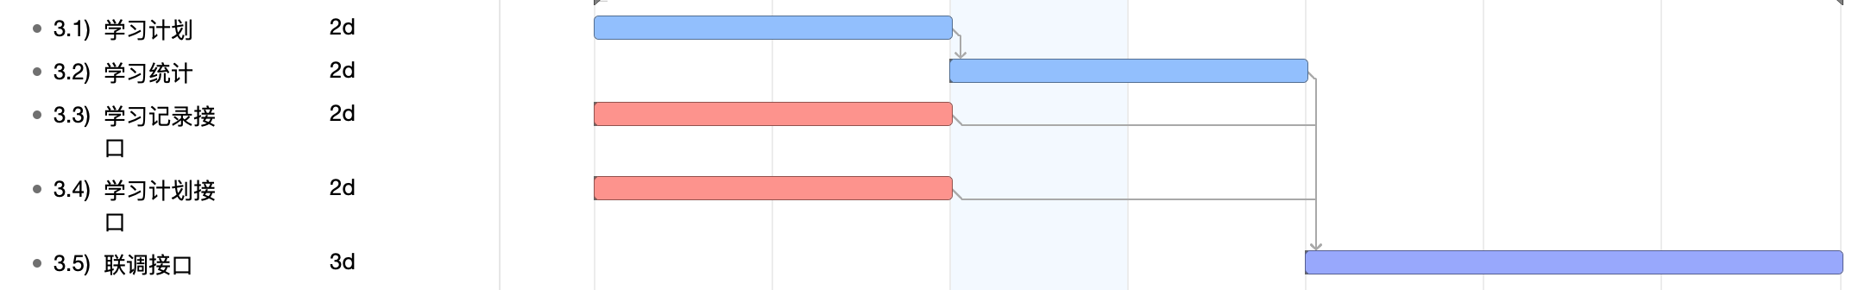
任务的并行和串行
资源（人）的衔接

Slide 11
吵架点之一
关于工时的评估

Slide 12

这个需求做要几天呢？
前端2天，后端2天，测试3天，一共8PD，最快上线时间5天以后
什么？！要这么久？！
这还久？
我跟老板说明天就能上
那你来做吧

Slide 13
Part 3
研发的工作有哪些

Slide 14
BACK
FRONT
接口开发
数据库相关
服务端性能
界面开发
交互功能开发
与后端互通数据

Slide 15
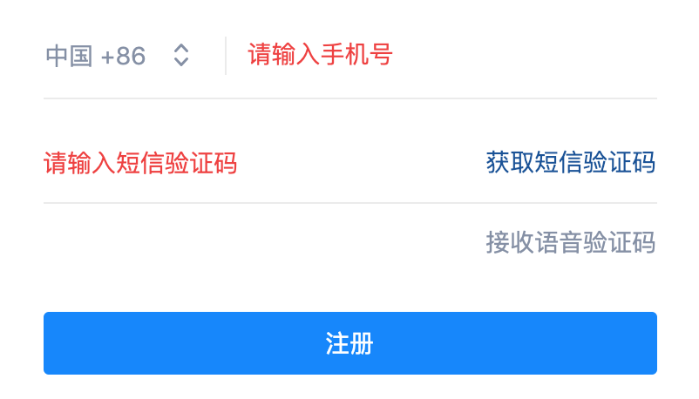
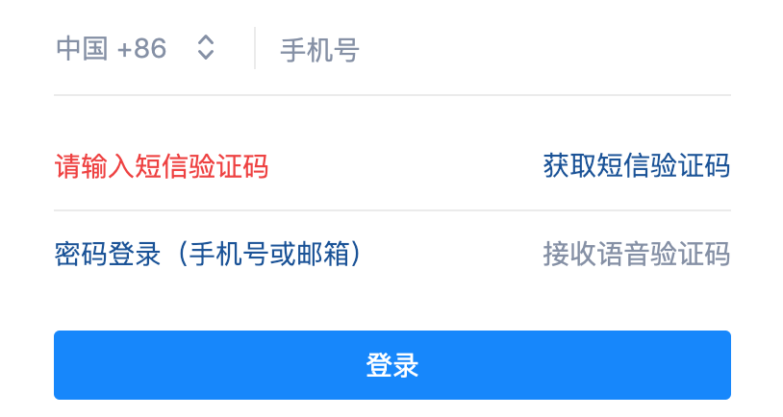
假设现在你的网站/APP登录和注册只能使用邮箱+密码的方式，
新需求：增加手机+验证码的登录注册功能。
Notes:
强调不论网站/APP等都一样的道理

Slide 16

ONE
一眼就能看出来的
后端开发的任务：
修改数据库
修改用户基础信息接口
修改现有的登录/注册接口
新增发送短信/短信验证两个接口
前端开发的任务：
修改登录注册界面
两种界面的切换交互
输入手机号的校验
倒计时功能
调用后端新接口

Slide 17
TWO
二眼才能看出来的
用户修改手机号功能
用户通过任意一种联系方式注册，都可以绑定另外一种联系方式
通过手机+验证码修改登录密码

Slide 18
THREE
三眼才能看出来的
如果用户相关接口有外部使用者，需要非常谨慎，及时通知到使用者，并且要保障兼容性。
如果有用户搜索功能，要支持邮箱及手机号都能搜索到。
如果这个产品是可以多端使用的，怎么处理？

Slide 19

研发同学开始评估工时

Slide 20
2
前端（2PD）：
新增界面样式
新旧界面切换
输入内容校验
调用登录/注册接口
3
后端（3PD）：
修改数据库的用户表
修改用户基础信息底层接口
修改现有登录/注册接口
新增发送短信验证码接口
3
测试（3PD）：
测试登录及注册所有流程
测试界面在各个浏览器和操作系统下的兼容性
测试所有与用户信息相关的接口

Slide 21
总工作量是
8PD

Slide 22
PM
Notes:
Pm是否理解了研发的工作内容和工作量是从哪里来的？
下一页推荐项目管理工具

Slide 23
PM如何保证工时评估合理？
要求研发给出比较详细的评估计划
根据经验推测

Slide 24

Part 4
一个可能会引起血案的话题
改需求
Notes:
改需求是一个典型的会引起矛盾的场景，改需求的原因是各种各样的。

Slide 25
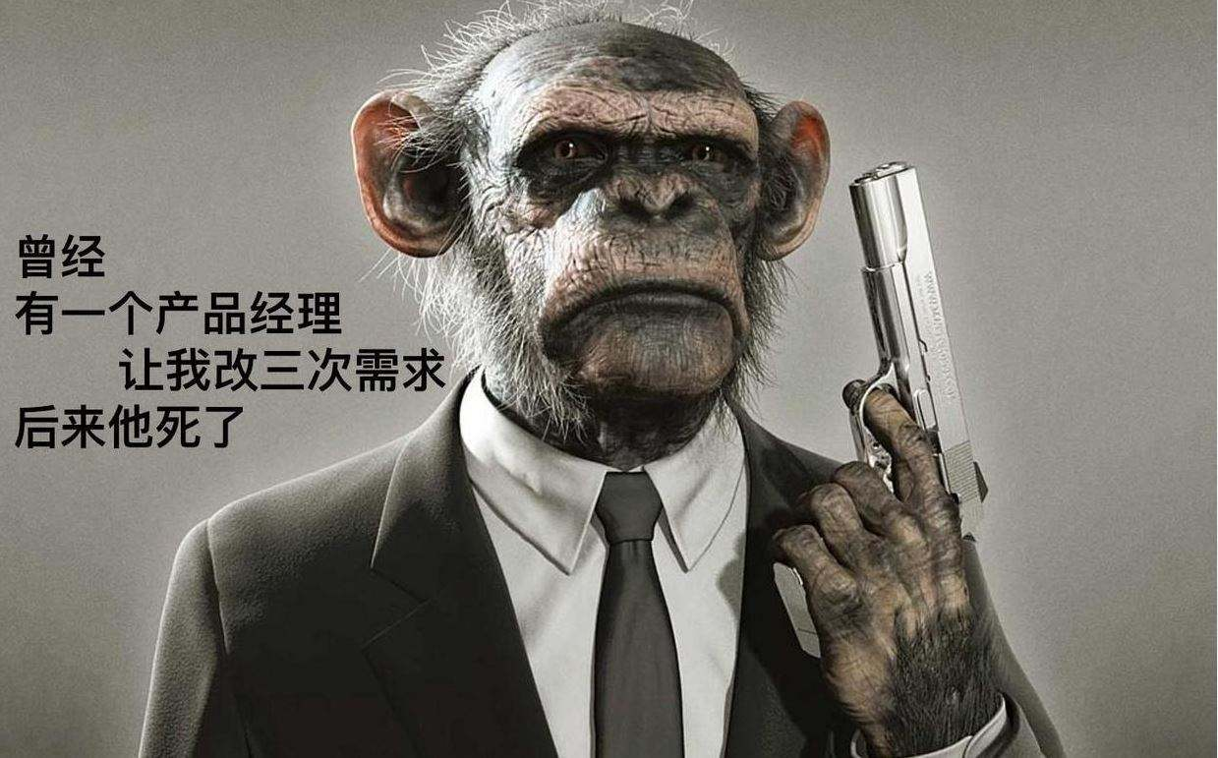

Slide 26
猿哥，这个需求要改一下，很简单的
怎么改？
这个按钮改成蓝色。
好
再改成红色吧
到底为什么？
怎么又改？为什么改呢？
老板说他本命年

Slide 27

PM是一个中转站
需要向上和向下的沟通能力

Slide 28

对老板
不要当面拒绝！！！
问题了解清楚再跟老板沟通
学会察言观色，寻找合适的沟通机会
Notes:
不要把傻当耿直。

Slide 29
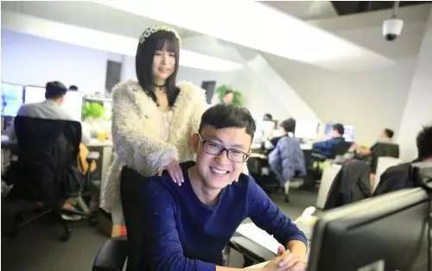
对下游
不要拿老板当令箭
摆出问题，坦诚沟通
没有请客解决不了的问题
Notes:
如果有就再请一顿

Slide 30

收起委屈，把事情向好的方向推进
Notes:
三科的书里提到开复老师说：CEO最好的前置岗位就是产品经理，收起自己的委屈，把事情向好的方向推进

Slide 31
猿哥，这个需求要改一下
怎么改？
用户登录后先让用户去完善个人资料
需求不是这么写的
我现在突然发现这样用户体验更好
现在都要测试了，你跟我说这个？！
诶呀，想想办法嘛！

Slide 32
修改需求的代价
根据IBM公司的研究结果：
一个问题在需求阶段引入，立即发现并修改的代价为1
在开发阶段修改的代价是：5-15
在测试阶段修改的代价是：25-100
Notes:
从科学的角度看改需求

Slide 33

研发怕改需求
害怕的是
频繁的
无理由的
Notes:
从人的角度看该需求

Slide 34

研发不怕改需求
合理的解释
改需求的时间

Slide 35
DEEP
深入的看一点
双方关注点不同
PM关心：
需求能不能尽快上线
上线以后效果怎么样
研发关心：
影响工期
可能会新增bug

Slide 36
DEEPeR
再深入一点
你们的绩效天生对立，兄dei！
PM的绩效：
本季度增加了多少用户？
用户留存率提高了多少？
研发的绩效：
本季度bug数量有多少？
系统性能提高了多少？

Slide 37

站在更高的角度去看待问题…
如果你是公司CEO
如何看待这个矛盾？

Slide 38
问题本质
这个问题本质上是：你们的产品在当下这个阶段的发展侧重问题。
ESSENCE

Slide 39

初创阶段
追求用户数量，可以舍弃一定的系统质量去迅速抢占市场。

Slide 40

发展中阶段
用户增长速度放缓，这时既要保证系统质量，也要保证用户增长。

Slide 41

成熟阶段
成熟阶段：追求用户留存/日活等，这个时候对于系统质量要求非常高，对于产品功能的新增或者改变会很谨慎。

Slide 42
Summary
三个词
项目研发流程
研发的工作
改需求的痛

Slide 43
三个段子
评估工时
老板说让改
前期没考虑清楚

Slide 44
工具推荐

Slide 45
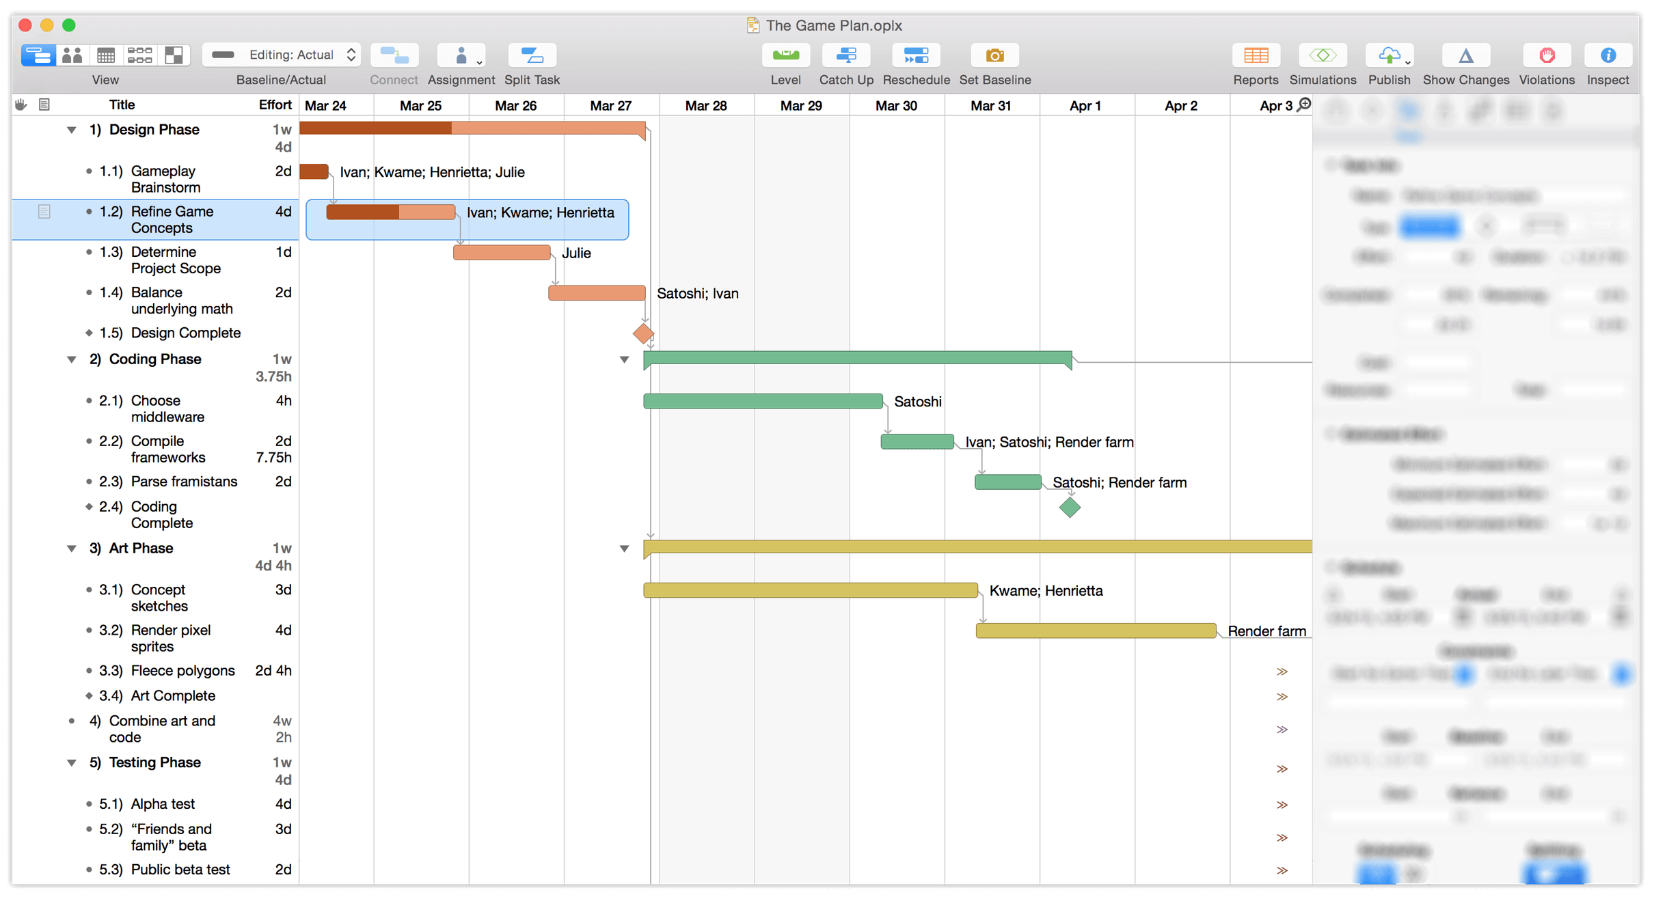
omniplan

Slide 46
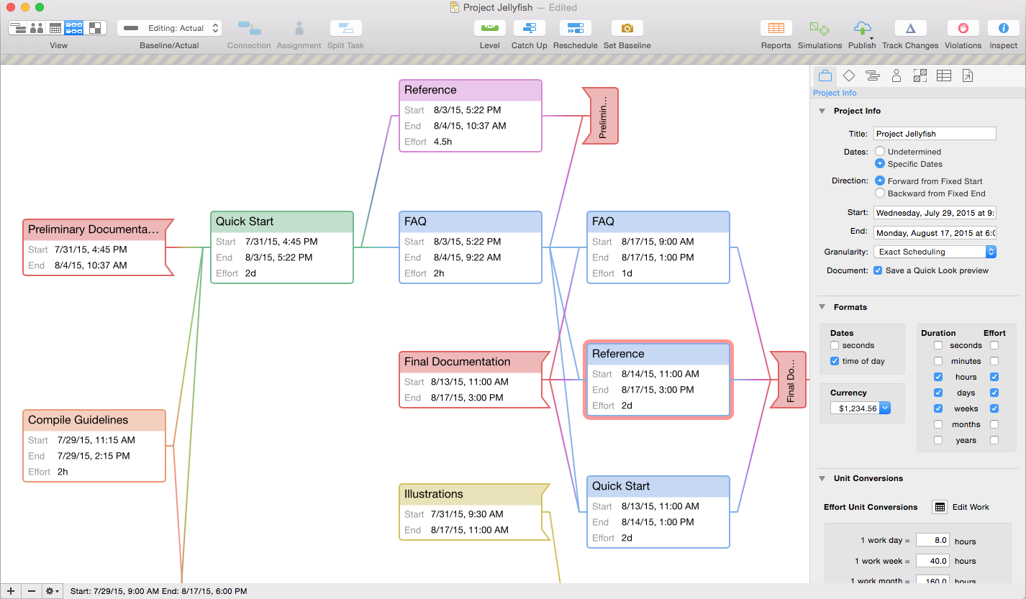

Slide 47
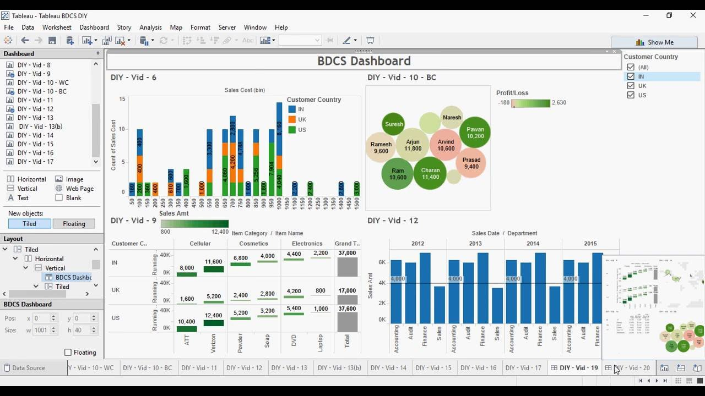
Tableau

Slide 48
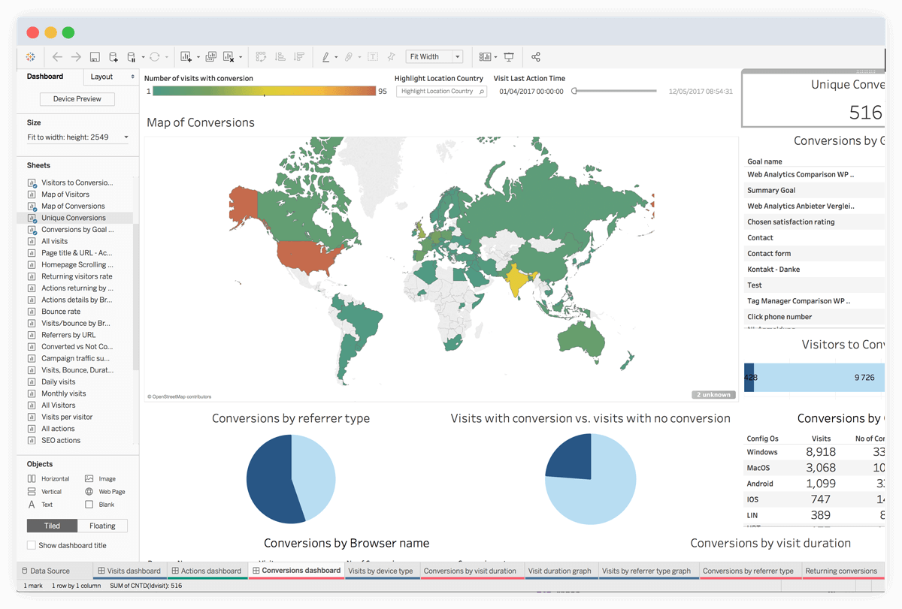

Slide 49
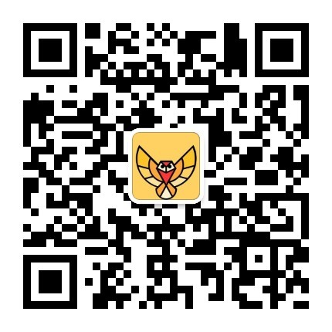
61个问答在这里

Slide 50

Notes:
实用工具分享
Omniplan
Tableau

